Slide 1

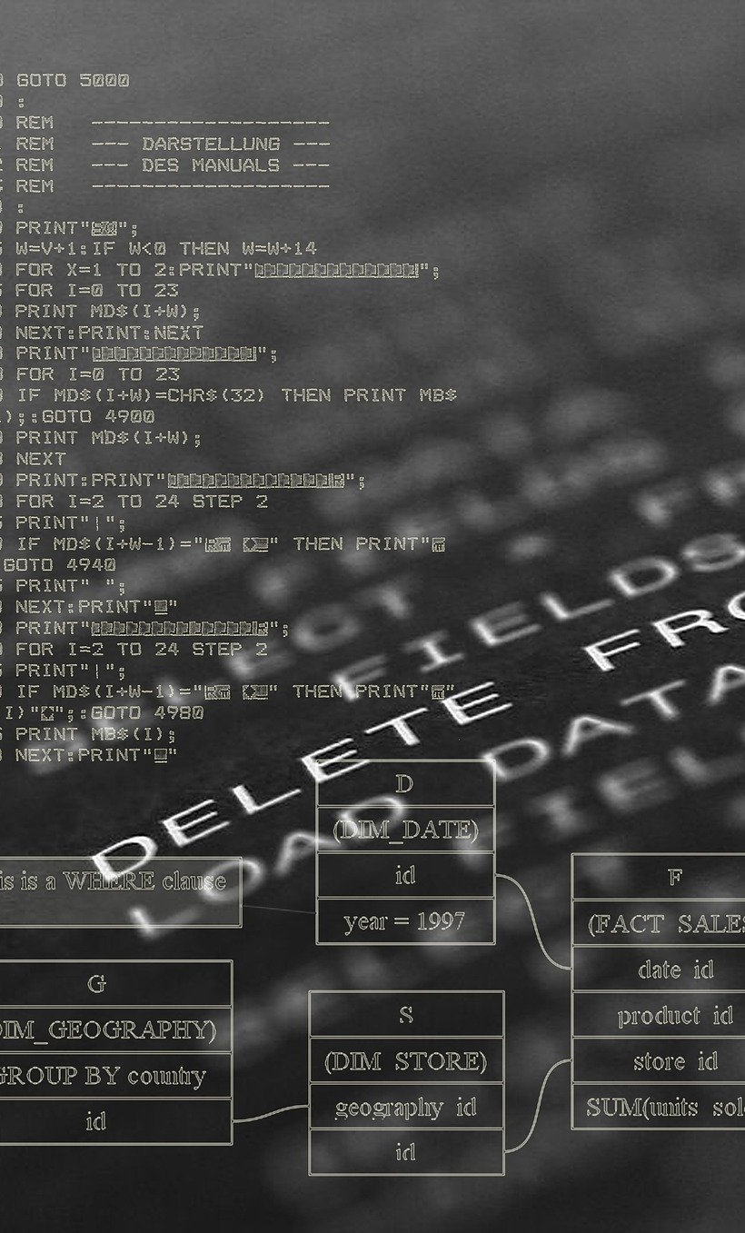
Algoritmos de Lógica de Programação I

Slide 2

Unidade III: Estruturas de repetição aninhadas
Prof. Me. Pietro Martins de Oliveira

Slide 3
Estruturas de repetição aninhadas
Em algumas situações observa-se a necessidade de se aninhar uma estrutura de repetição dentro da outra;
Pode-se aninhar quantas estruturas de repetição quanto for necessário, e de qualquer tipo;
Geralmente, o aninhamento de estruturas de repetição está relacionado a algoritmos que envolvem matrizes.

Slide 4
Estruturas de repetição aninhadas
Imagine uma estrutura de repetição do tipo Enquanto
Considere que, dentro do bloco de comandos desta estrutura, foi inserida outra estrutura de repetição do tipo Enquanto
Enquanto (<Condição 1>) faça
Enquanto (<Condição 2>) faça
<bloco de comandos>
Fim_enquanto
Fim_enquanto

Slide 5
Estruturas de repetição aninhadas
Exemplos de aninhamento:
Um Para dentro de outro Para
Para var1 de inicio1 até fim1 passo incr1 faça
Para var2 de inicio2 até fim passo incr2 faça
<Bloco de instruções>
Fim_para
Fim_para

Slide 6
Estruturas de repetição aninhadas
Exemplos de aninhamento:
Um Enquanto dentro de um Para
Para var1 de inicio até fim passo incr faça
Enquanto (<condição>) faça
<Bloco de instruções>
Fim_enquanto
Fim_para

Slide 7
Estruturas de repetição aninhadas
Exemplos de aninhamento:
Um Repita dentro de um Para
Para var1 de inicio até fim passo incr faça
Repita
<Bloco de instruções>
Até_que (<condição>)
Fim_para

Slide 8
Estruturas de repetição aninhadas
Exemplos de aninhamento:
Um Repita dentro de um Enquanto
Enquanto (<condição1>) faça
Repita
<Bloco de comandos>
Até_que (<condição2>)
Fim_enquanto

Slide 9
Estruturas de repetição aninhadas
Exemplos de aninhamento:
Um Para dentro de um Enquanto
Enquanto (<condição>) faça
Para var de inicio até fim passo incr faça
<Bloco de comandos>
Fim_para
Fim_enquanto

Slide 10
Estruturas de repetição aninhadas
Para var de inicio até fim passo incr faça
<Bloco de comandos do PARA 1>
Repita
<Bloco de comandos do REPITA 1>
Enquanto (<condição1>) faça
<Bloco de comandos do ENQUANTO>
Fim_enquanto
<Bloco de comandos do REPITA 2>
Até_que (<condição2>)
<Bloco de comandos do PARA 2>
Fim_para

Slide 11
Utilidade das estruturas de repetição
Contadores
Variável utilizada em conjunto com um laço para contar o número de vezes que um evento ocorreu
Acumuladores
Variável para somar uma série de números
Vetores
Controlar o índice do vetor
Matrizes
Controlar o acesso a linhas e colunas
Algoritmos iterativos (não é interativos)

Slide 12
Síntese
Quando é indicada a utilização de uma estrutura Para?
Para repetir um bloco de comandos repetidamente, quando se sabe, de antemão, quantas vezes o bloco deverá ser repetido
Explorar padrões de sequências numéricas
Para realizar contagens
Para acumular valores

Slide 13
Síntese
Quando é indicada a utilização de uma estrutura Enquanto ou Repita?
Quando não é possível determinar previamente o número de repetições a se realizar.
Quando deseja-se gerar sequências complexas, por exemplo, números decimais, números múltiplos, etc.
Para repetir um conjunto de comandos por um número finito de vezes.
Tomar cuidado com a repetição infinita (loop infinito): em algum momento a condição do deverá se fazer com que o laço se interrompa!

